Slide 1
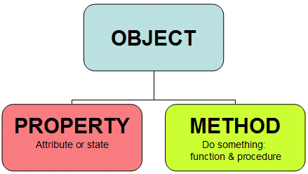
phương thức trong java
Thực hiện:
- Trần Ngọc Đản
- Nguyễn Thị Lan Phương

Slide 2
Mục lục:
1. Khái niệm
2. Phân biệt overload method và override method
3. Modifier cho phương thức
4. Final method
5. Phương thức trong interface
6. Phương thức trong abstract class

Slide 3


I. Khái niệm
Phương thức là việc hiện thực hóa các thao tác trên dữ liệu của đối tượng. Một phương thức là một thuật toán từng bước (step – by – step) xác định điều gì được thực hiện khi một hoạt động được yêu cầu.
Ví dụ: Những hoạt động chung của một thực thể thuộc loại “Con người”: Đi, Nói, Ăn,… Khi một đối tượng cụ thể thuộc loại “Con người” được tạo ra thì các hoạt động “Đi”, “Nói” mới được thực thi.

Slide 4
I. Khái niệm
Có 2 loại phương thức trong ngôn ngữ Java
- Hàm khởi tạo (constructor): là phương thức đặc biệt được gọi khi tạo object
- Các phương thức/hàm khác
Phương thức thể hiện (Instance Method): hàm định nghĩa trong lớp
Gọi phương thức và truyền tham số kiểu trị (Passing Arguments by Value).
Gọi phương thức và truyền tham số kiểu tham chiếu (Passing Arguments by Reference).
Phương thức tĩnh (Static Methods)
Phương thức tham số biến (Variable Argument Methods)

Slide 5
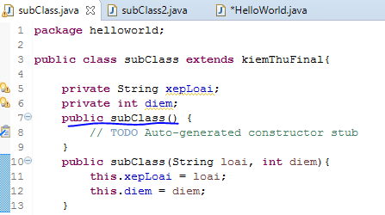
I. Khái niệm
default constructor: sẽ tự động sinh ra bởi trình biên dịch nếu lớp không khai báo ➔ Hàm khởi tạo mặc định luôn luôn không có tham số
Constructor
Nếu trong lớp có định nghĩa hàm khởi tạo, hàm khởi tạo mặc định sẽ không còn được sử dụng.

Slide 6
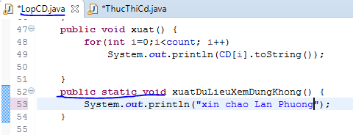
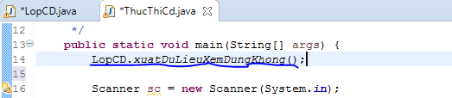
I. Khái niệm
Các phương thức hàm khác
Static methods: gọi trực tiếp thông qua tên lớp mà không cần phải tạo ra đối tượng
Main method: là 1 phương thức static, nó được gọi bởi hệ thống mà không cần tạo đối tượng

Slide 7
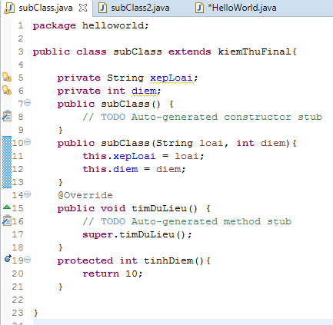
I. Khái niệm
Các phương thức hàm khác
Phương thức thể hiện (Instance Method)

Slide 8
II. Phân biệt Overload method và Override method 1. Override method (ghi đè phương thức)
Khi một lớp con định nghĩa 1 phương thức cùng tên, cùng danh sách các đối số (số lượng, kiểu, thứ tự) với 1 phương thức ở lớp cha.
Nếu đối tượng thuộc lớp con ➔ gọi tới phương thức này thì sẽ chạy theo phương thức ở lớp con.
Nếu trong lớp con không có phương thức này, thì nó sẽ chạy phương thức ở lớp cha.
Notes:
Overload và overide là 2 khái niệm quan trọng liên quan đến class và kế thừa nên cần chú ý.

Slide 9
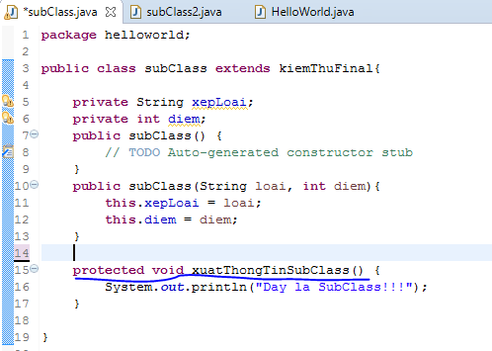
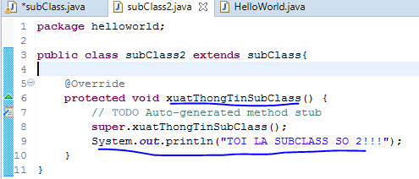
II. Phân biệt Overload method và Override method 1. Override method (ghi đè phương thức)
Class con kế thừa từ class cha:

Slide 10
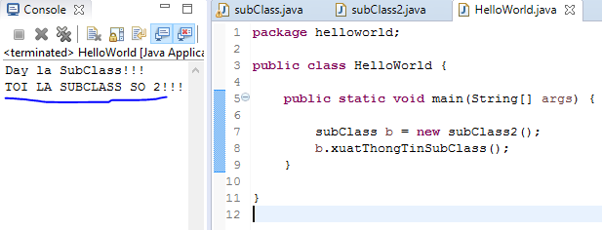
II. Phân biệt Overload method và Override method 1. Override method (ghi đè phương thức)
Kết quả cho thấy tính đa hình lúc thực thi
subclass2 đã có cách xử lý khác so với subclass

Slide 11
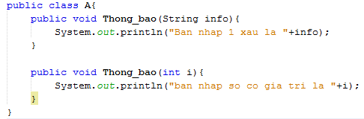
II. Phân biệt Overload method và Override method 2. Overload method (Nạp chồng thương thức)
Overload là chỉ đến các phương thức có cùng tên trong một Class, nhưng các phương thức này phải khác nhau về:
Số lượng tham số, kiểu dữ liệu của tham số, thứ tự tham số.
Kiểu dữ liệu trả về.
➔Trình biên dịch tự nhận diện phương thức thông qua danh sách các đối số

Slide 12
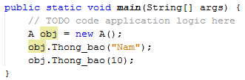

II. Phân biệt Overload method và Override method 2. Overload method (Nạp chồng thương thức)
Kết quả:

Slide 13
III. Modifier cho phương thức (Encapsulation)
Java có 4 loại visibility modifiers (access modifiers) chính : public, private, protected, Default.
Public visibility được truy cập ở bất cứ đâu.
Private visibility chỉ được truy cập bên trong class, bên ngoài lớp không truy xuất được.
Protected: Chia sẻ với các đối tượng thuộc lớp con hay cùng nằm trong 1 package
Không có visibility modifier (Default) ➔ được truy cập bởi bất cứ class nào bên trong cùng một package
Các method có thể được định nghĩa public hoặc private
public method: cung cấp dịch vụ cho lớp khác dùng class này.
private method: không thể được gọi từ bên ngoài class.

Slide 14
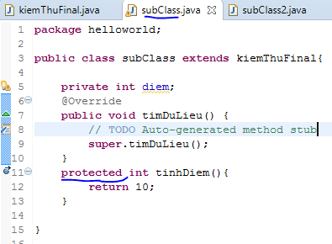
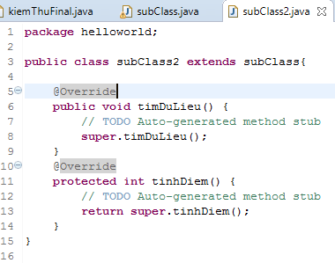
III. Modifier cho phương thức (Encapsulation)
Phạm vi hoạt động của phương thức | Public | Protected | Default | Private
Class | Yes | Yes | Yes | Yes
Package | Yes | Yes | Yes | No
Subclass | Yes | Yes | No | No
World | Yes | No | No | No

Slide 15
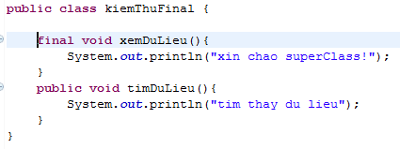
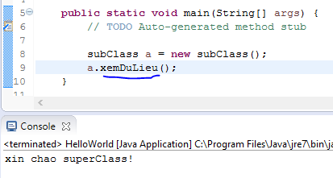
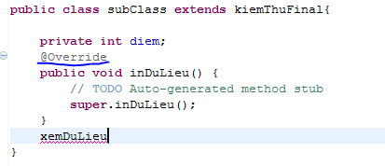
IV. Final method
Final method là những phương thức khi khai báo thì các subclass không thể ghi đè lên phương thức này của superclass ➔Khi biên dịch sẽ báo lỗi. (chỉ cho sử dụng không cho chỉnh sửa)

Slide 16
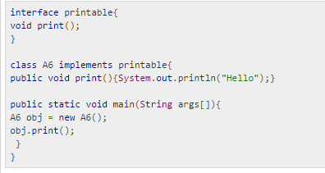
V. Phương thức trong interface
Một interface chứa các hành vi mà một class triển khai
Một Interface trong Java là một tập hợp các phương thức trừu tượng (abstract) không có phần thân.
Một lớp khi hiện thực 1 interface (implements) cần phải hiện thực tất cả các phương thức của interface đó.

Slide 17
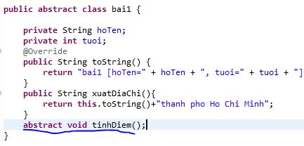
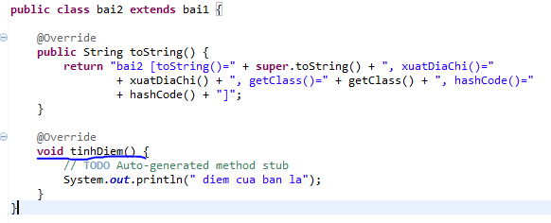
VI. Phương thức trong abstract class
Một abstract method chỉ tồn tại trong một abstract class
Abstract method: một phương thức gồm tên phương thức và không có thân phương thức được khai báo tại abstract class ➔ subclass sẽ thực hiện mô tả hành vi cụ thể cho abstract method của superclass.

Slide 18
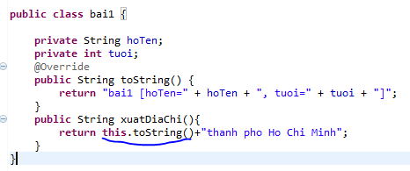
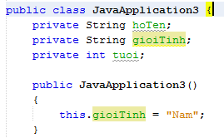
Sử dụng từ khóa this trong class
Từ khóa this có thể được sử dụng để tham chiếu biến instance của lớp
this() có thể được sử dụng để triệu hồi Constructor của lớp hiện tại.
Từ khóa this có thể được sử dụng để triệu hồi ngầm định phương thức lớp hiện tại.

Slide 19
Một số các phương thức khác:
public String toString(): trình bày object như là 1 chuỗi
public boolean equals(Object obj): dùng để so sánh 2 đối tượng
public int hashCode(): trả về 1 mã băm dùng trong việc xác định đối tượng trong 1 tập hợp
int indexOf(char), int
indexOf(char ch, int from)
String trim(): loại bỏ ký tự trắng
String substring(int startIndex)
String substring(int startIdx, int endIdx)
double pow(double, double)
double exp(double)
double log(double)
double sqrt(double)
……

Slide 20
Tài liệu tham khảo:
http://vietjack.com/java/tu_khoa_this_trong_java.jsp
http://www.cafeitvn.com/2014/09/tu-khoa-final-trong-java/

